Slide 1
Лабораторная работа №3
Выполнили:
Студенты Гр. 35161-Пи
Ротанова Екатерина
Иващенко Александр
Стрельцов Алексей
Костин Даниил

Slide 2
Техническое задание
Существует салон красоты. Необходимо вычислить количество мастеров для того, чтобы оптимизировать работу салона, то есть требуется обслужить всех клиентов за максимально короткое время. Моделирование ситуации с последующим определением оптимального количества мастеров для того, что бы очередь не была бесконечной и все клиенты были обслужены до конца рабочего дня.

Slide 3
Концептуальная модель
Салон красоты «Princess bar» работает с 10:00 до 19:00, то есть рабочее время составляет 9 часов.
В салоне представлены услуги мастеров, таких как
парикмахер,
мастер ногтевого сервиса,
визажист
косметолог.
Средняя цена за услугу каждого мастера следующая: - 900 рублей стоит стрижка у парикмахера, - 1000 рублей составляет цена маникюра, - 1500 рублей берет за макияж визажист, - 3000 рублей составляет процедура у косметолога.
Время проведение услуги у каждого мастера так же разное. Продолжительность одной услуги : -парикмахера составляет 1 час, - визажиста 2 часа, - мастера ногтевого сервиса 2 часа - у косметолога 3 часа.

Slide 4
Математическая модель
Y=a*b max,
Где a – количество клиентов
b – стоимость процедуры

Slide 5
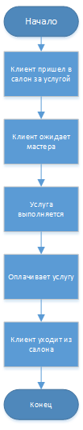
Блок-схема

Slide 6
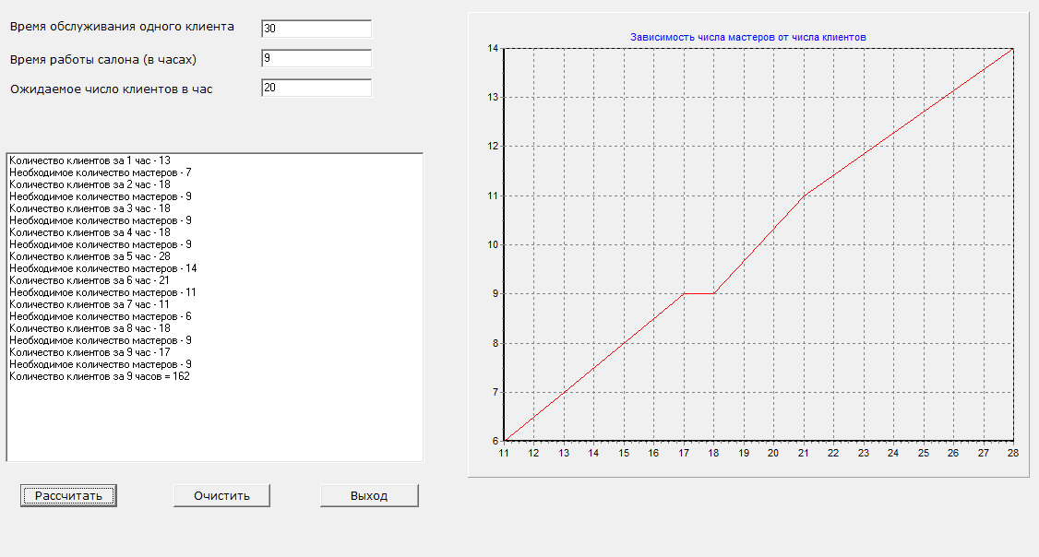
Пример работы программы

Slide 7


Slide 8
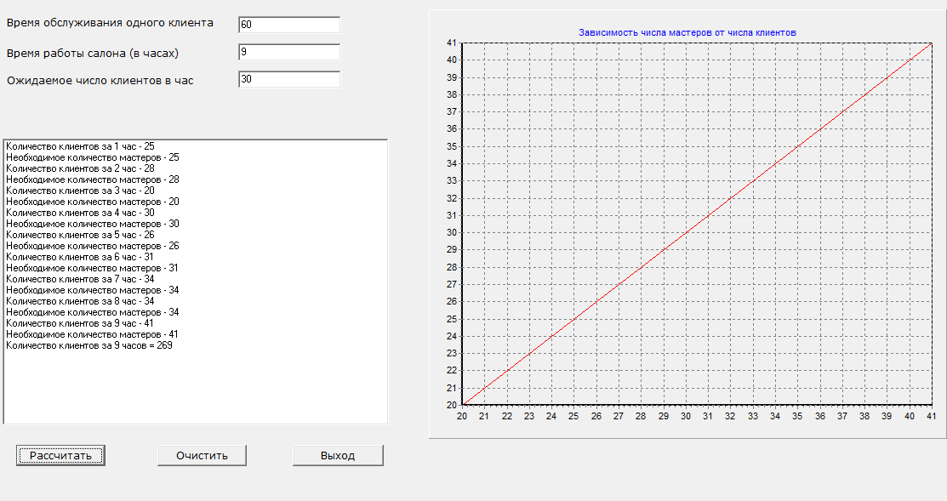

Slide 9
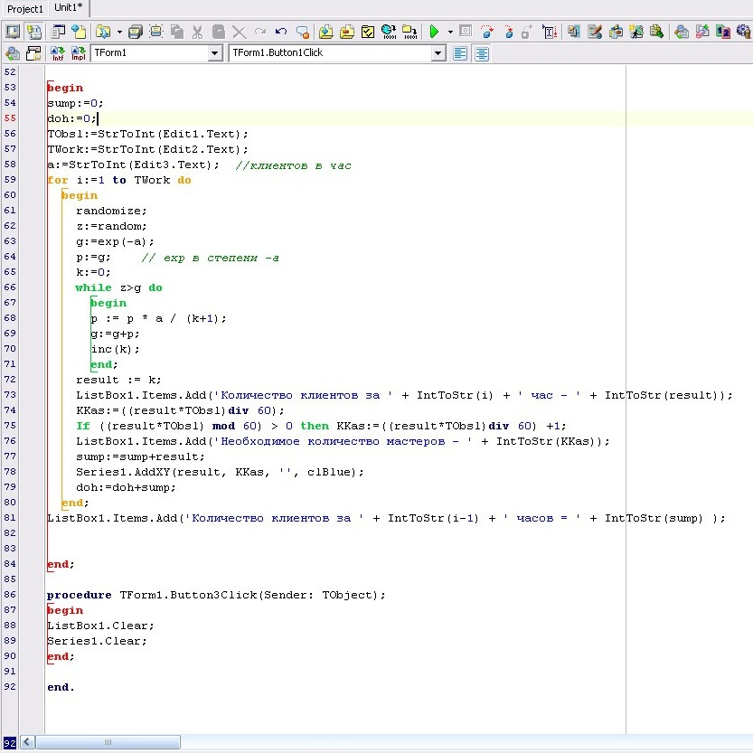
Исходный код программы

